Slide 1
2025 공통세미나 : PyG(Pytorch Geomeric) ch10,11. deepwalk & node2vec node2vec
2025. 02. 18
전종우
junjongwoo30@naver.com

Slide 2
목차
1. 랜덤 워크
2. node2vec
3. PyG code

Slide 3
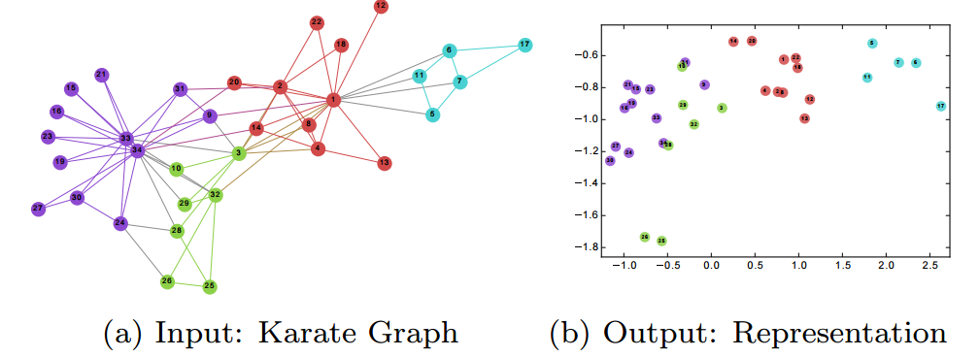
1. 랜덤 워크
1.1 Random Walk and graph representation

Slide 4
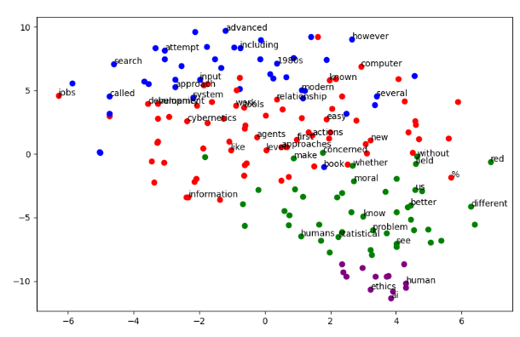
1. 랜덤 워크
1.1 Random Walk and graph representation
Skip-gram 방식의 word2vec

Slide 5
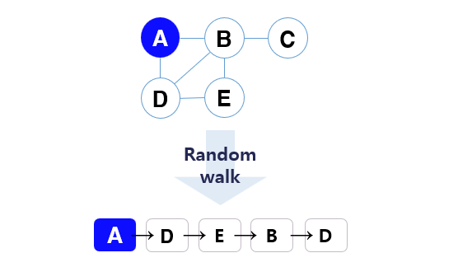
1. 랜덤 워크
1.1 Random Walk and graph representation
랜덤 워크를 통한 노드 시퀀스 생성

Slide 6
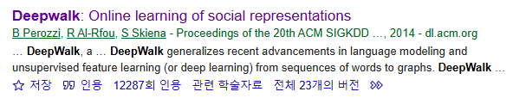
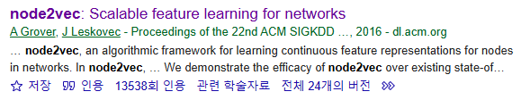
1. 랜덤 워크
1.1 Random Walk and graph representation
완전 랜덤한 방식의 랜덤 워크 수행
BFS, DFS 방식의 랜덤 탐색을 확률적으로 적용

Slide 7
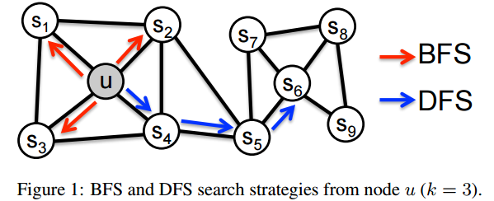
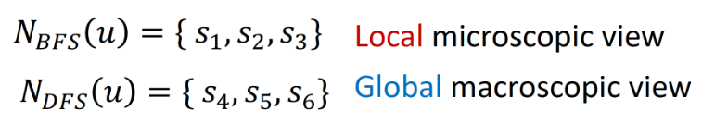
2. node2vec
2.1 Homophily and Structural Equivalence
동질성 vs 구조적 동등성

Slide 8
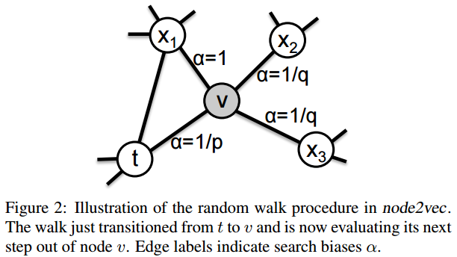
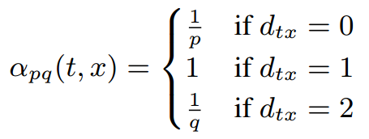
2. node2vec
2.2 Search bias α
p : return parameter(이전 노드로 돌아갈 가능성)
q : in-out parameter(얼마나 새로운 곳을 탐색할지)

Slide 9
2. node2vec
2.2 Search bias α
v1
v3
v4
v2
v5
v6

Slide 10
2. node2vec
2.2 Search bias α
v1
v3
v4
v2
1
X
(v5)
1
v6
Node sequence: v5,

Slide 11
2. node2vec
2.2 Search bias α
p : return parameter = 2
q : in-out parameter = 0.5
v1
v3
v4
1
2
X
(v2)
2
t
(v5)
0.5
v6
Node sequence: v5, v2

Slide 12
2. node2vec
2.2 Search bias α
p : return parameter = 2
q : in-out parameter = 0.5
v1
1
x
(v3)
2
v4
t
(v2)
0.5
v5
v6
Node sequence: v5, v2, v3

Slide 13
2. node2vec
2.2 Search bias α
p : return parameter = 2
q : in-out parameter = 0.5
v1
v3
v4
v2
v5
v6
Node sequence: v5, v2, v3, v4
동질성에 중점을 둔 랜덤 워크(DFS)

Slide 14
2. node2vec
2.2 Search bias α
p : return parameter = 1
q : in-out parameter = 2
v1
v3
v4
v2
v5
v6
Node sequence: v5, v2, v1, v3
구조적 동등성에 중점을 둔 랜덤 워크(BFS)

Slide 15
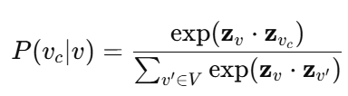
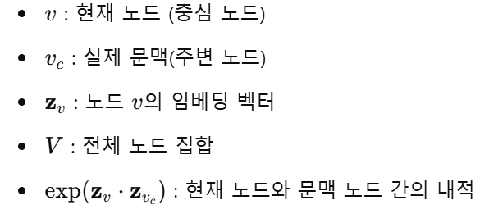
2. node2vec
2.3 Negative Sampling
v가 중심 노드일때 vc 가 주변 노드일 확률
=> 모든 노드에 대해 소프트맥스 정규화 필요..

Slide 16



2. node2vec
2.3 Negative Sampling
내적이 1에 가까워지도록
-log(1) = 0
내적이 0에 가까워지도록
log(1-0) = 0
중심 노드 v와 실제 주변노드(Positive Sample) 관계는 강화
=> 같은 벡터 방향으로 조정
실제로 연결되지 않았지만 랜덤으로 선택된 주변노드(Negavie Sample) 관계는 약화
=> 다른 벡터 방향으로 조정

Slide 17
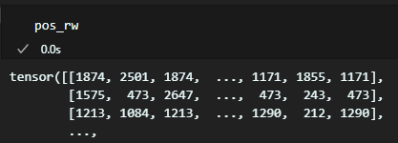
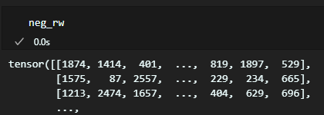
2. node2vec
2.3 Negative Sampling
중심 노드와 실제로 연결된 주변 노드들로 이루어진 양성샘플
랜덤으로 선택된 음성 샘플

Slide 18
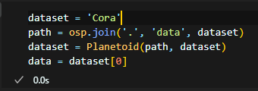
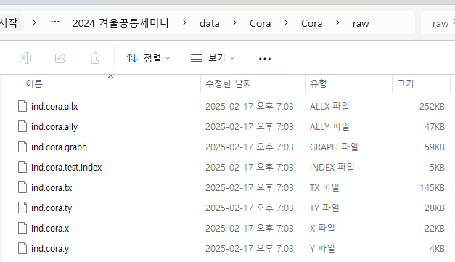
3. PyG code
3.1 데이터 및 모델 정의

Slide 19
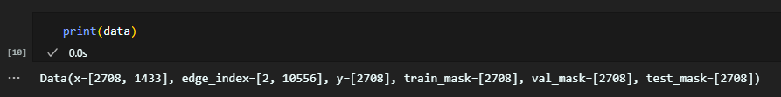
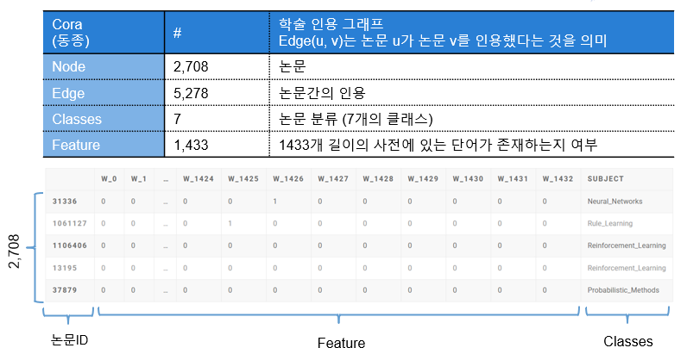
3. PyG code
3.1 데이터 및 모델 정의

Slide 20
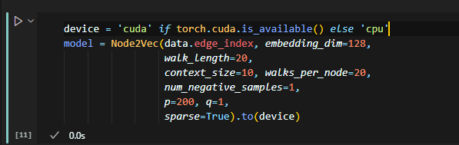
3. PyG code
3.1 데이터 및 모델 정의
embedding_dim: 각 노드를 128차원 벡터로 임베딩
Walk_length: 한 랜덤워크의 길이(시퀀스 길이)
Context_size: 윈도우 크기
Walks_per_node: 랜덤 워크 반복 횟수
Num_negative_samples: 네거티브 셈플링 개수
p, q: 바이어스 파라미터

Slide 21

3. PyG code
3.2 Random Walks
랜덤 워크를 통한 학습 데이터 생성
Batch_size: 한번에 128개의 노드를 샘플링
Shuffle: 데이터를 섞어서 학습
Num_workers: 병렬처리 멀티스레딩

Slide 22
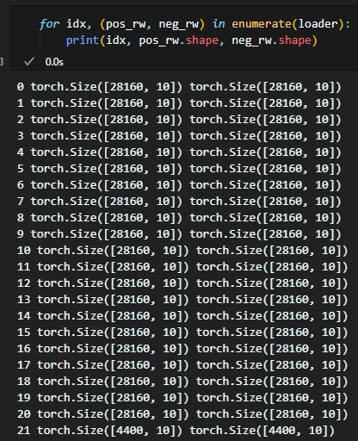
3. PyG code
3.2 Random Walks
총 노드 개수: 2708
배치당 처리하는 노드수: 128
2708 / 128 = 21.156.. 즉 22개의 배치 처리가 필요함
각 배치에서 생성하는 샘플 수:
(배치의 노드 수) x
(노드당 랜덤 워크 수) x
(각 랜덤워크가 만드는 샘플 수)
= 128 x 20 x 11 = 28160

Slide 23
3. PyG code
3.2 Random Walks
28160개 샘플
각 샘플은 노드 10개로 구성
Num_negative_samples = 1 => 양성 샘플 하나당 1개의 음성 샘플

Slide 24
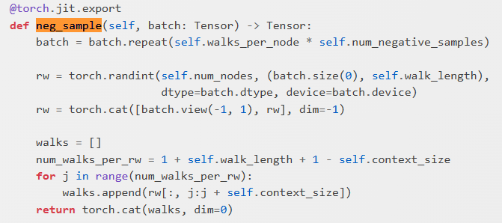
3. PyG code
3.2 Random Walks
중심노드 다음 노드를 랜덤으로 선택하여 구성

Slide 25
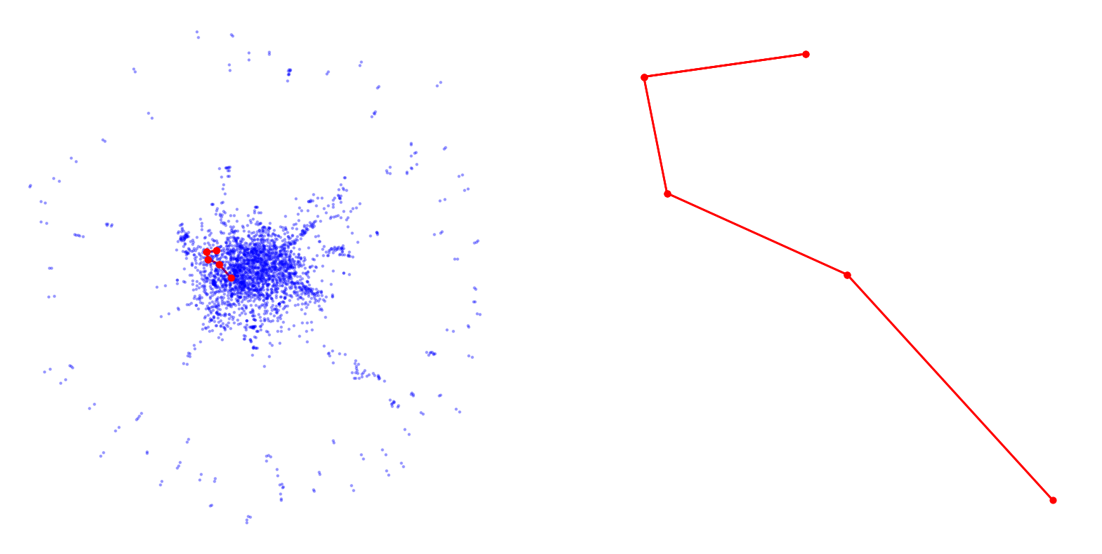
3. PyG code
3.2 Random Walks
p = 200, q = 1 인 경우 DFS탐색을 더 따른다

Slide 26
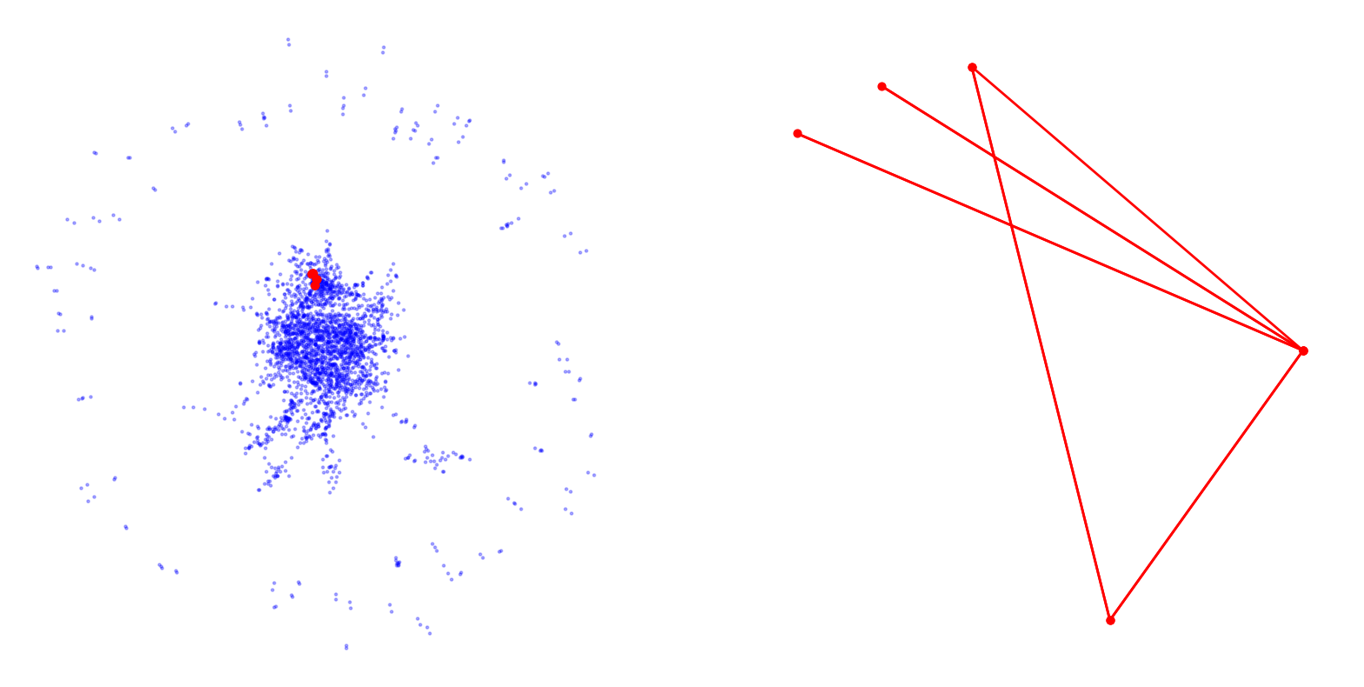
3. PyG code
3.2 Random Walks
p = 0.5, q = 20 인 경우 BFS탐색을 더 따른다

Slide 27
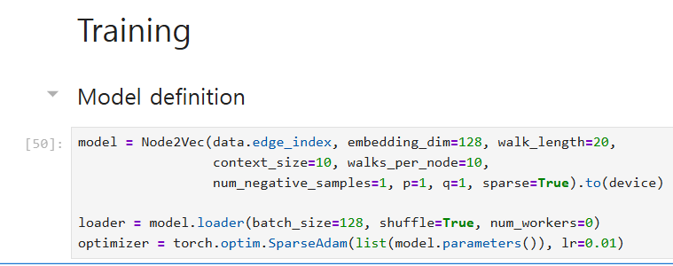
3. PyG code
3.3 모델 학습 및 테스트

Slide 28
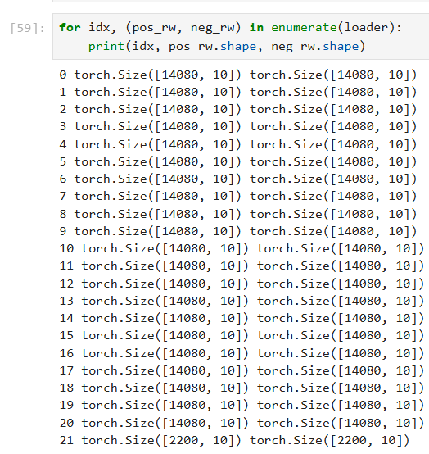
3. PyG code
3.3 모델 학습 및 테스트

Slide 29
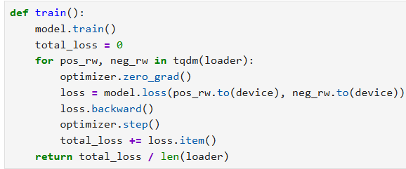
3. PyG code
3.3 모델 학습 및 테스트
<Training function>

Slide 30
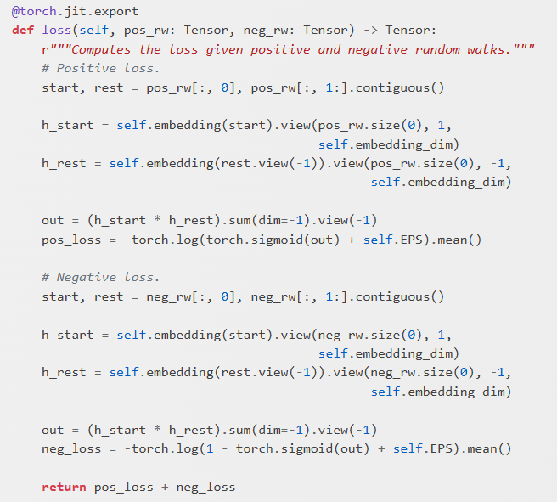
3. PyG code
3.3 모델 학습 및 테스트

Slide 31
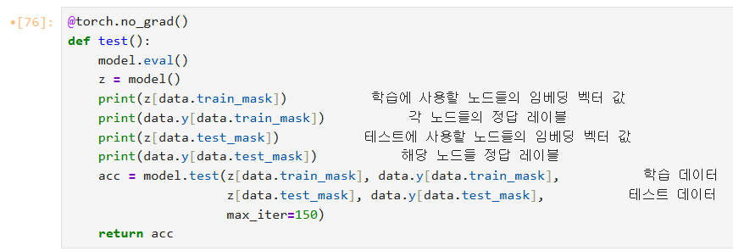
3. PyG code
3.3 모델 학습 및 테스트
<Test function>

Slide 32
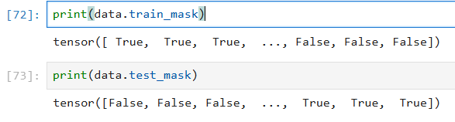
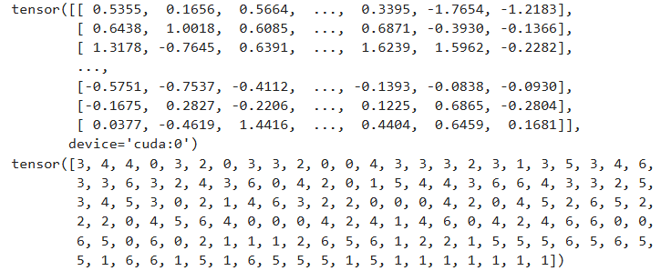

3. PyG code
3.3 모델 학습 및 테스트
mask로 학습데이터와 테스트 데이터 구분

Slide 33
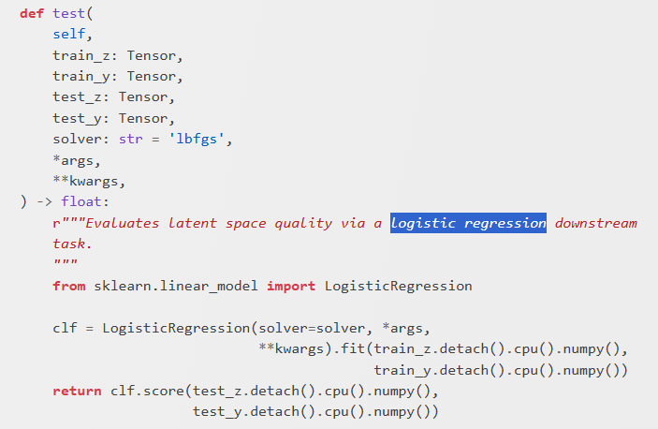
3. PyG code
3.3 모델 학습 및 테스트
지도 학습 모델인 로지스틱 회귀로 분류

Slide 34
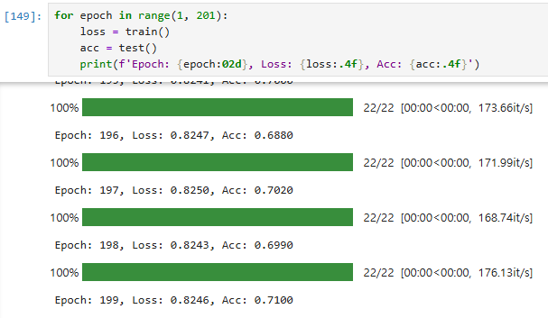
3. PyG code
3.3 모델 학습 및 테스트

Slide 35

3. PyG code
3.3 모델 학습 및 테스트
Loss = pos_los + neg_los
p, q | Loss | Acc
0.25, 0.25 | 0.8242 | 0.6980
1, 1 | 0.8247 | 0.7040
4, 1 | 0.8251 | 0.7120
4, 0.5 | 0.8242 | 0.6990

Slide 36
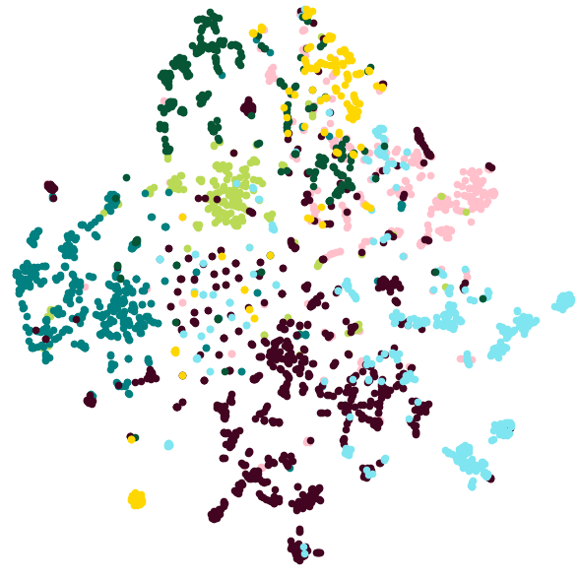
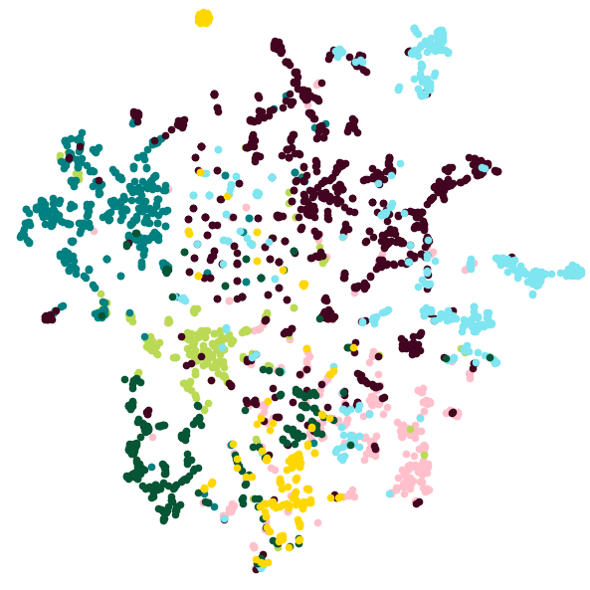
3. PyG code
3.3 모델 학습 및 테스트
<0.25, 0.25>
<1, 1>

Slide 37
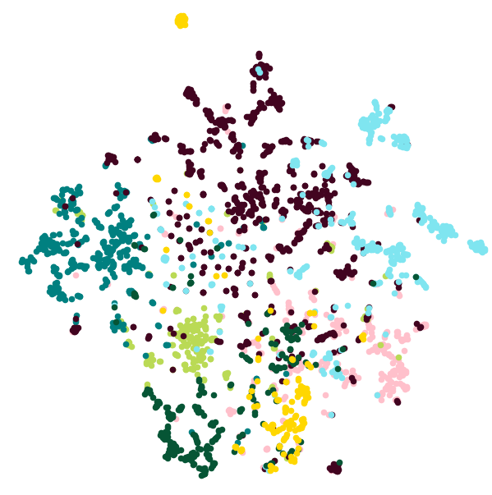
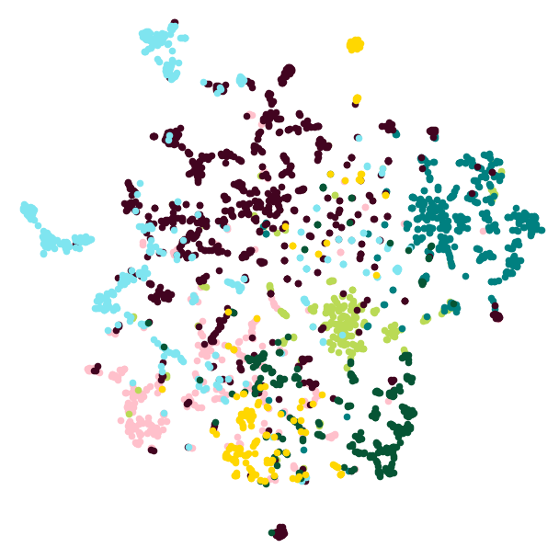
3. PyG code
3.3 모델 학습 및 테스트
<4, 1>
<4, 0.5>

Slide 38
QnA.

